Slide 1
南海问题面面观

Slide 2
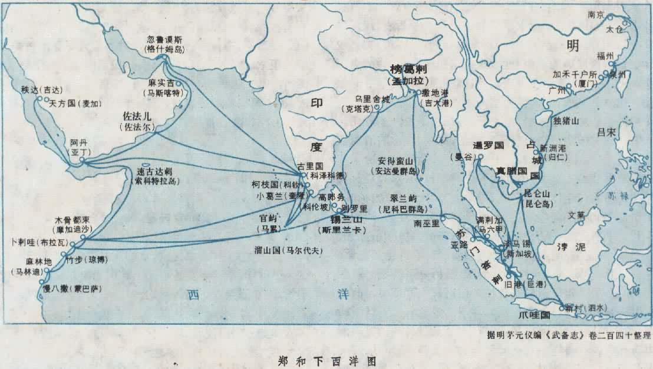
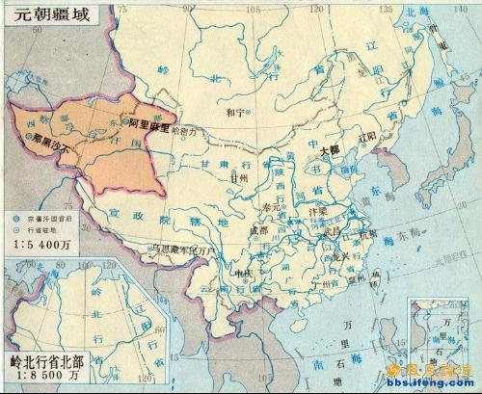
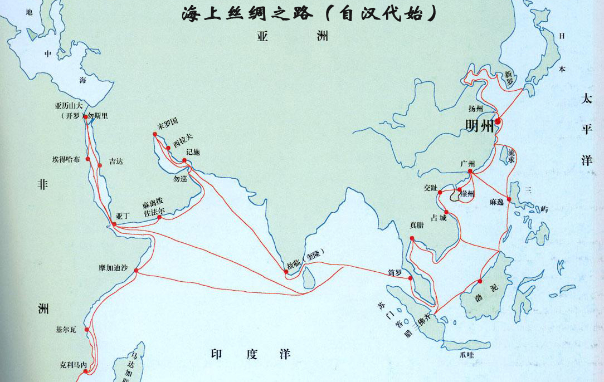
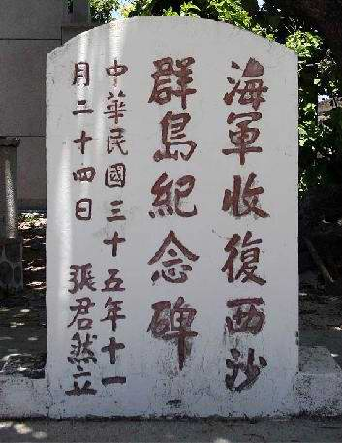
中国拥有南海岛屿主权的历史依据
南海诸岛及海域自古以来就是中国领土！
“万里石塘，由潮洲而生，迤逦如长蛇，横亘海中……原其地脉。历历可考。”
——元代民间航海家汪大渊
中国对南海诸岛的主权主张，历史悠久，上可远溯至汉代

Slide 3
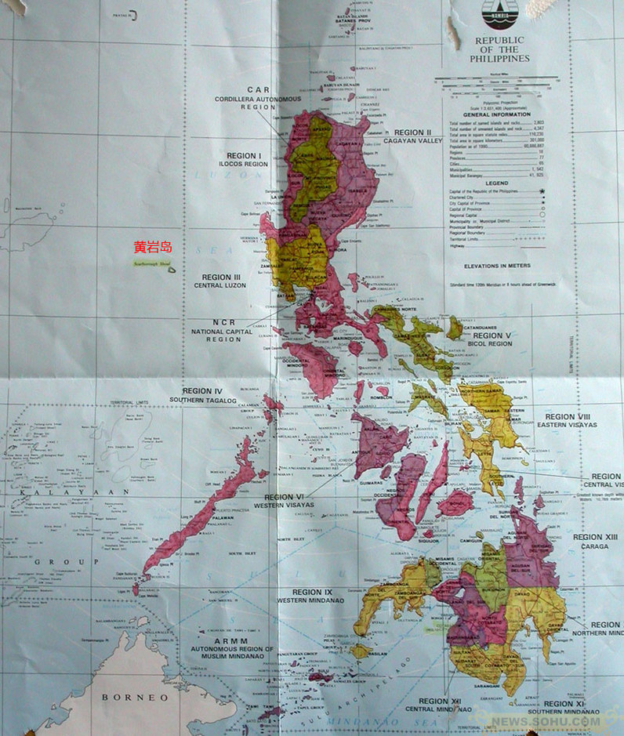
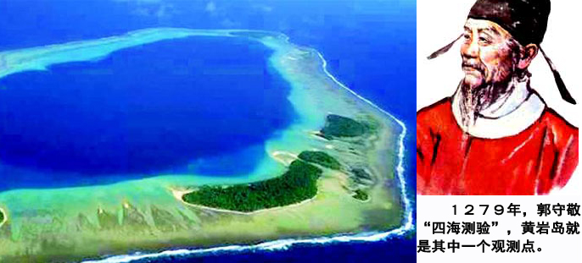
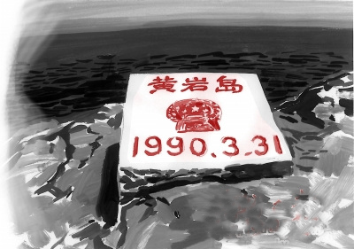
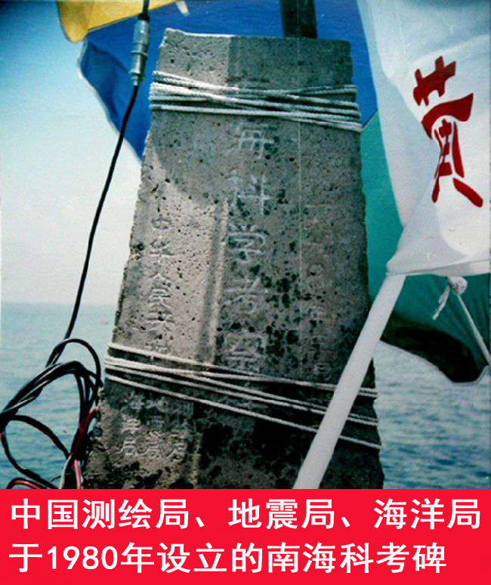
中国拥有南海岛屿主权的历史依据
1990年菲律宾政府官方地图（右图），黄岩岛在菲律宾领土界线之外。
“BS7H”是国际认可的黄岩岛业余电台的无线电呼号，B代表中国，S代表南海诸岛，7代表呼号分区，H代表黄岩岛
我国在黄岩岛上设置的地标，被菲律宾毁坏

Slide 4
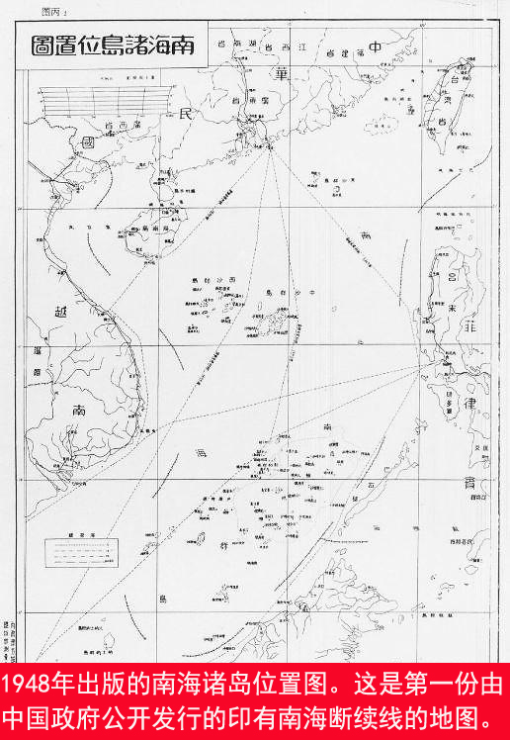
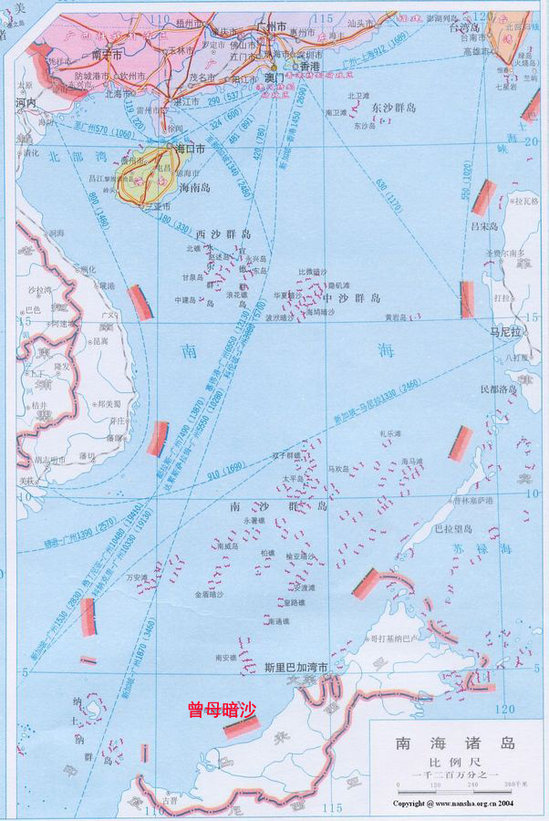
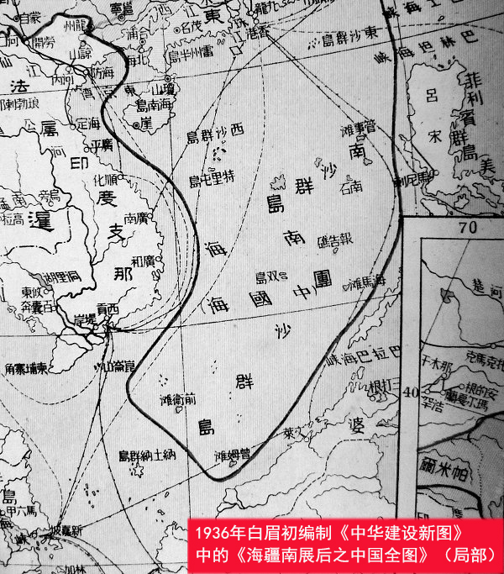
中国拥有南海主权的法理基础
国界线
历史性水域线
岛屿归属线
资源归属线
传统海疆线
南海断续线
断续线是中国对南海疆域最有法律性质的主权主张

Slide 5
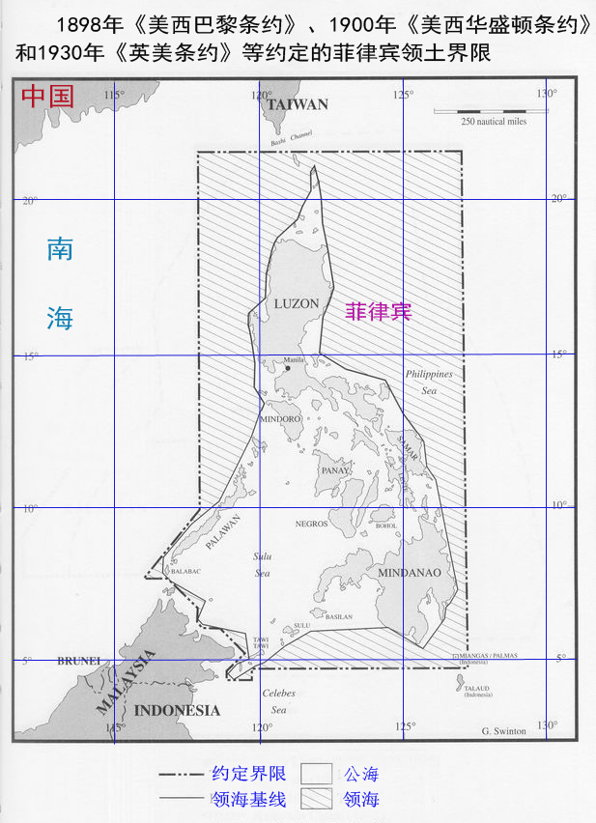
中国拥有南海主权的法理依据
黄岩岛在菲律宾约定界限之外
黄岩岛
118°E

Slide 6
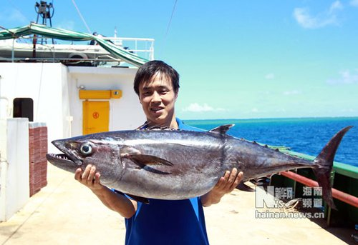
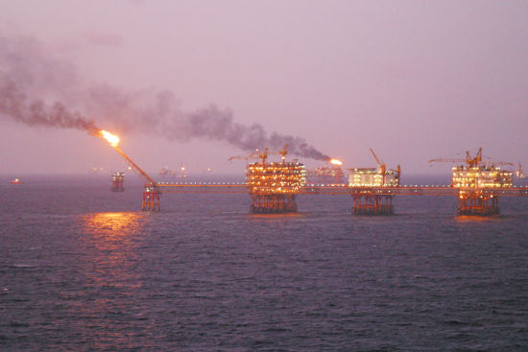
南海问题的产生和发展
丰富的渔业资源
充足的油气资源
资源问题是南海问题的直接根源
越南疯狂盗采我国油气资源

Slide 7
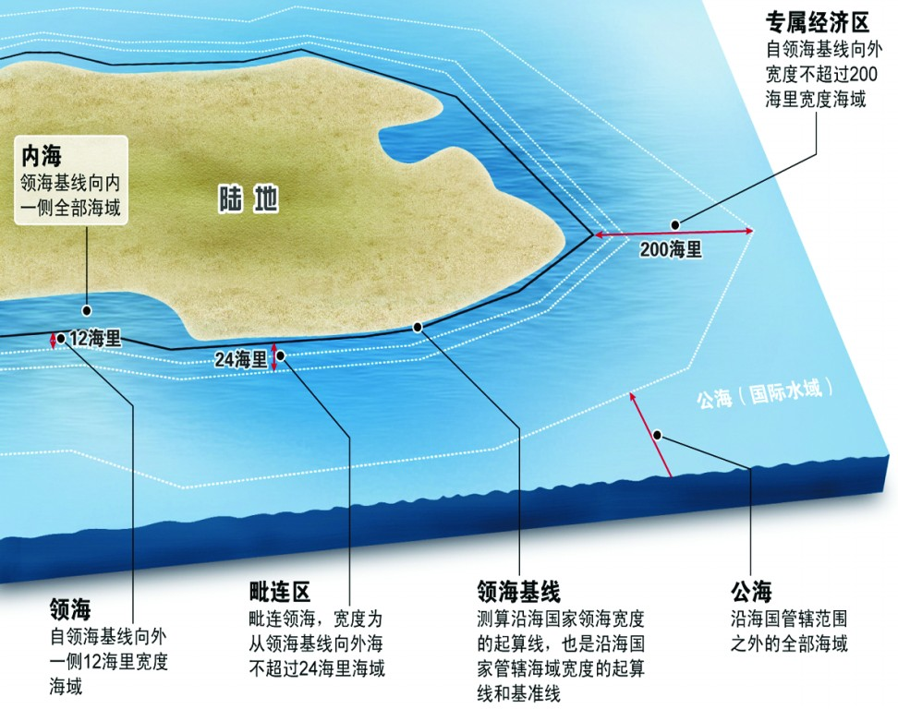
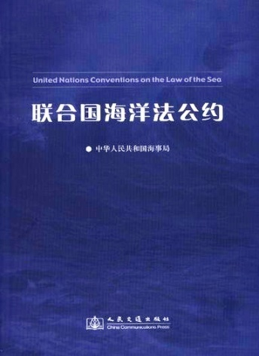
南海问题的产生和发展
《联合国海洋公约》刺激了沿海国家对海洋利益的争夺

Slide 8
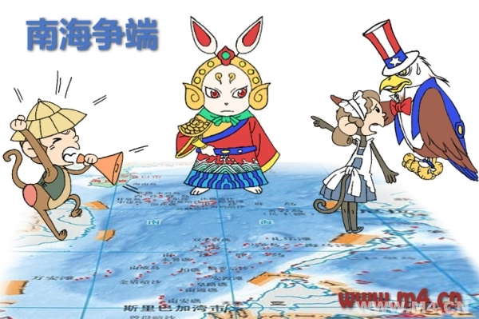
南海问题的性质
核心：资源的占有和开发
根源：南海周边国家与域外大国相互作用、相互推动的结果
南海五国与200多家域外公司，每年盗采油气资源5000余万吨，相当于大庆油田盛时年产量

